Slide 1
Projet 8
Réaliser un dashboard et assurer une veille technique Guillaume LAFON

Slide 2
Sommaire
1. Introduction
2. Présentation technique de l’application
3 Démonstration de l’application
4. Seconde problématique
5 Comparaison de modèles d'embeddings
6 Conclusion

Slide 3

Introduction

Slide 4
1 Introduction
1.1 Contexte
L’entreprise prêt à dépenser propose des crédits à la consommation pour des personnes ayant peu ou pas du tout d'historique de prêt.
1.2 Mission
Formulation de la problématique :
Calculer la probabilité qu’un client rembourse
Classifier la demande en crédit accordé ou refusé.
1.3 Données
Jeu de données contenant des informations sur les clients ( données comportementales, données provenant d'autres institutions financières)

Slide 5
2 Présentation technique de l’application

Slide 6
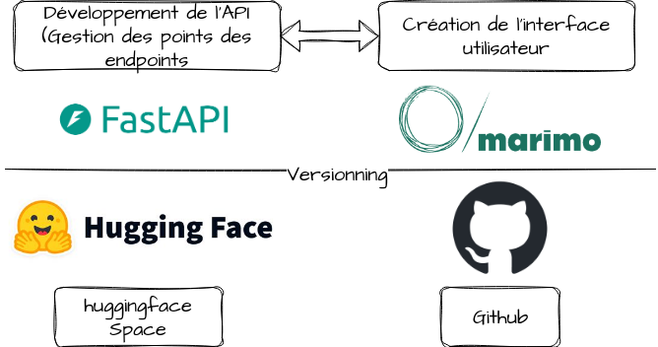
2 Présentation technique de l’application
Notes:
Description des emprunteurs et des demandes de prêt :
Données démographiques : Âge, sexe, situation familiale, etc.
Données financières : Revenu, voiture de fonction, locataire, etc.
Informations liées à la demande : Documents fournis, première demande de prêt, etc.

Slide 7
3 Démonstration de l’application

Slide 8
3 Démonstration de l’application
https://laguill-implementer-model-scoring.hf.space/pages/dashboard_v2/

Slide 9
4 Seconde problématique

Slide 10

4 Seconde problématique
Etat de l’art sur une technique récente de modélisation de texte
Analyser, tester et comparer à une approche plus classique réalisée précédemment
Librairie python qui simplifie l’utilisation de modèles de NLP référencés sur huggingface.
Facilite la vectorisation de mots et phrases d’un corpus de texte.

Slide 11
5 Comparaison de modèles d’embeddings

Slide 12
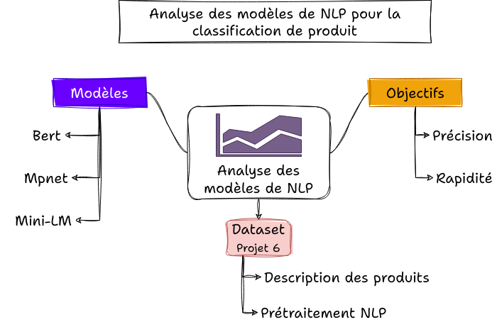
5 Comparaison de modèles d’embeddings

Slide 13
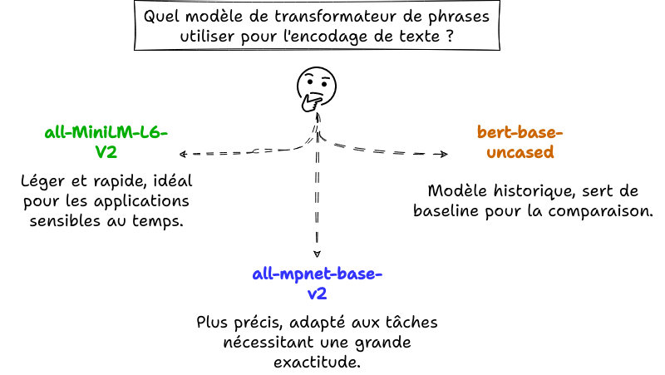
5 Comparaison de modèles d’embeddings

Slide 14
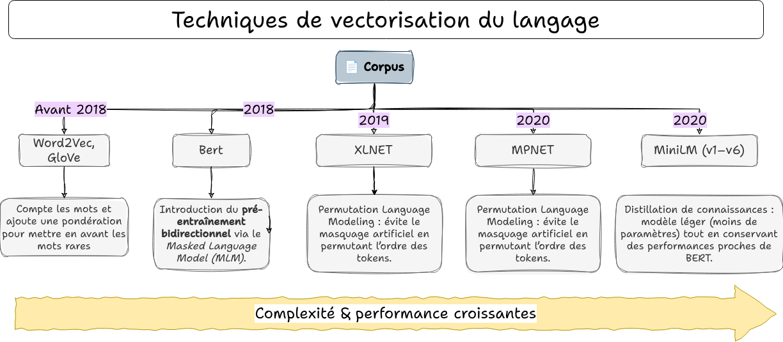
5 Comparaison de modèles d’embeddings

Slide 15
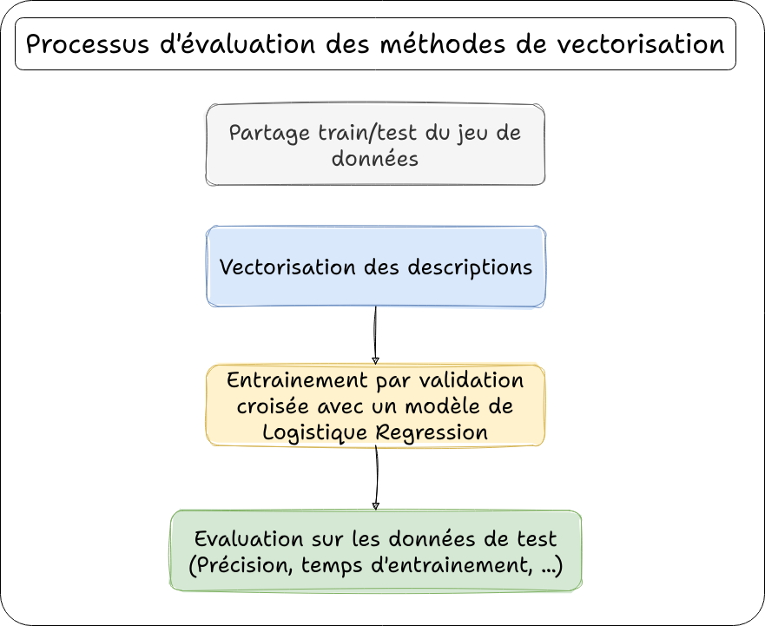
5 Comparaison de modèles d’embeddings

Slide 16
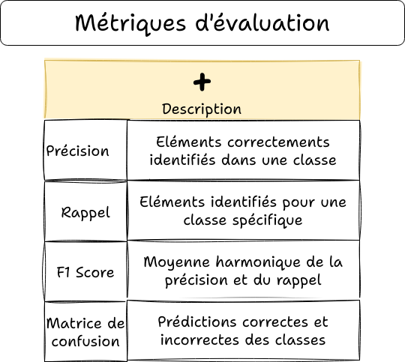
5 Comparaison de modèles d’embeddings

Slide 17

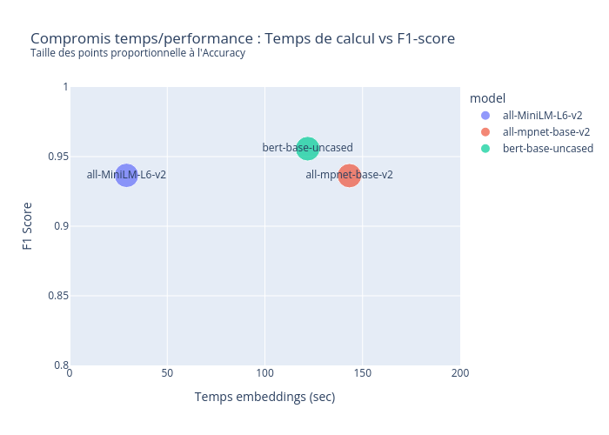
5 Comparaison de modèles d’embeddings

Slide 18
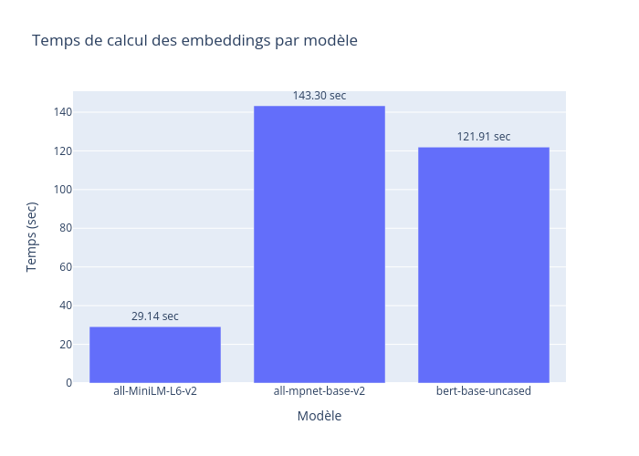
5 Comparaison de modèles d’embeddings

Slide 19
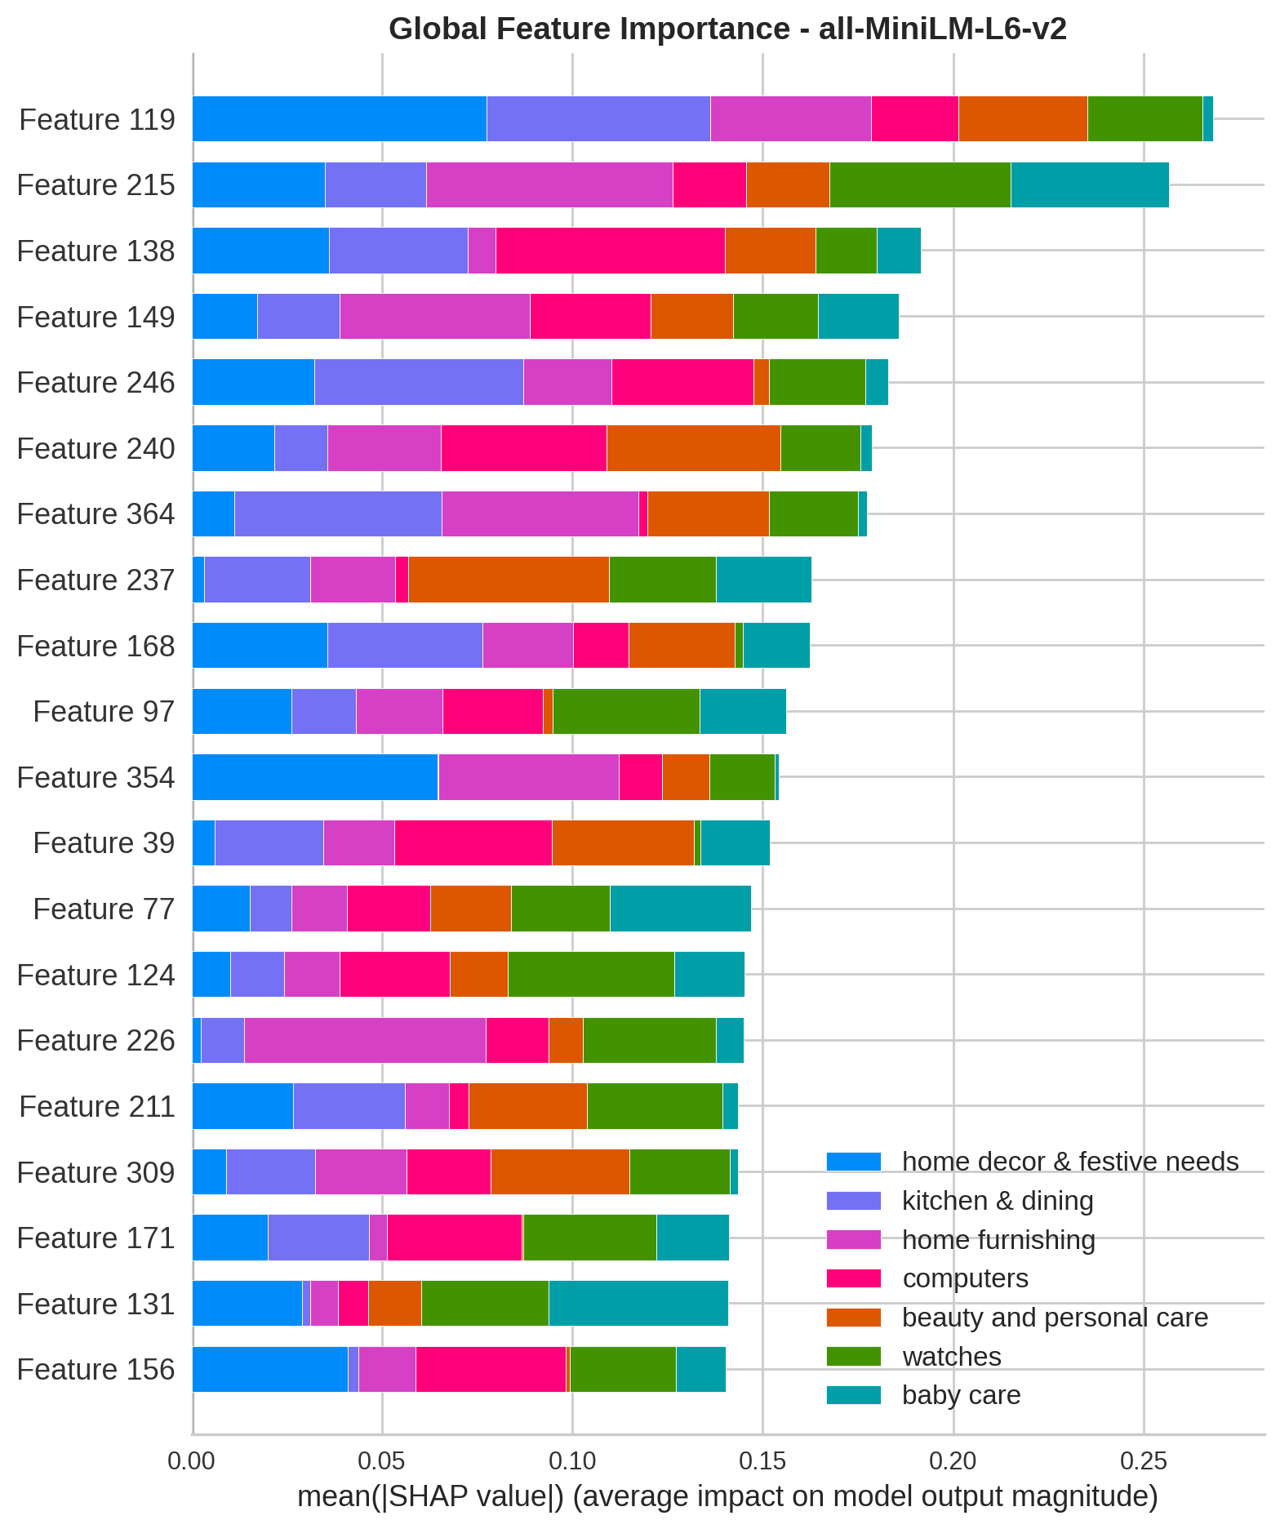

5 Comparaison de modèles d’embeddings

Slide 20
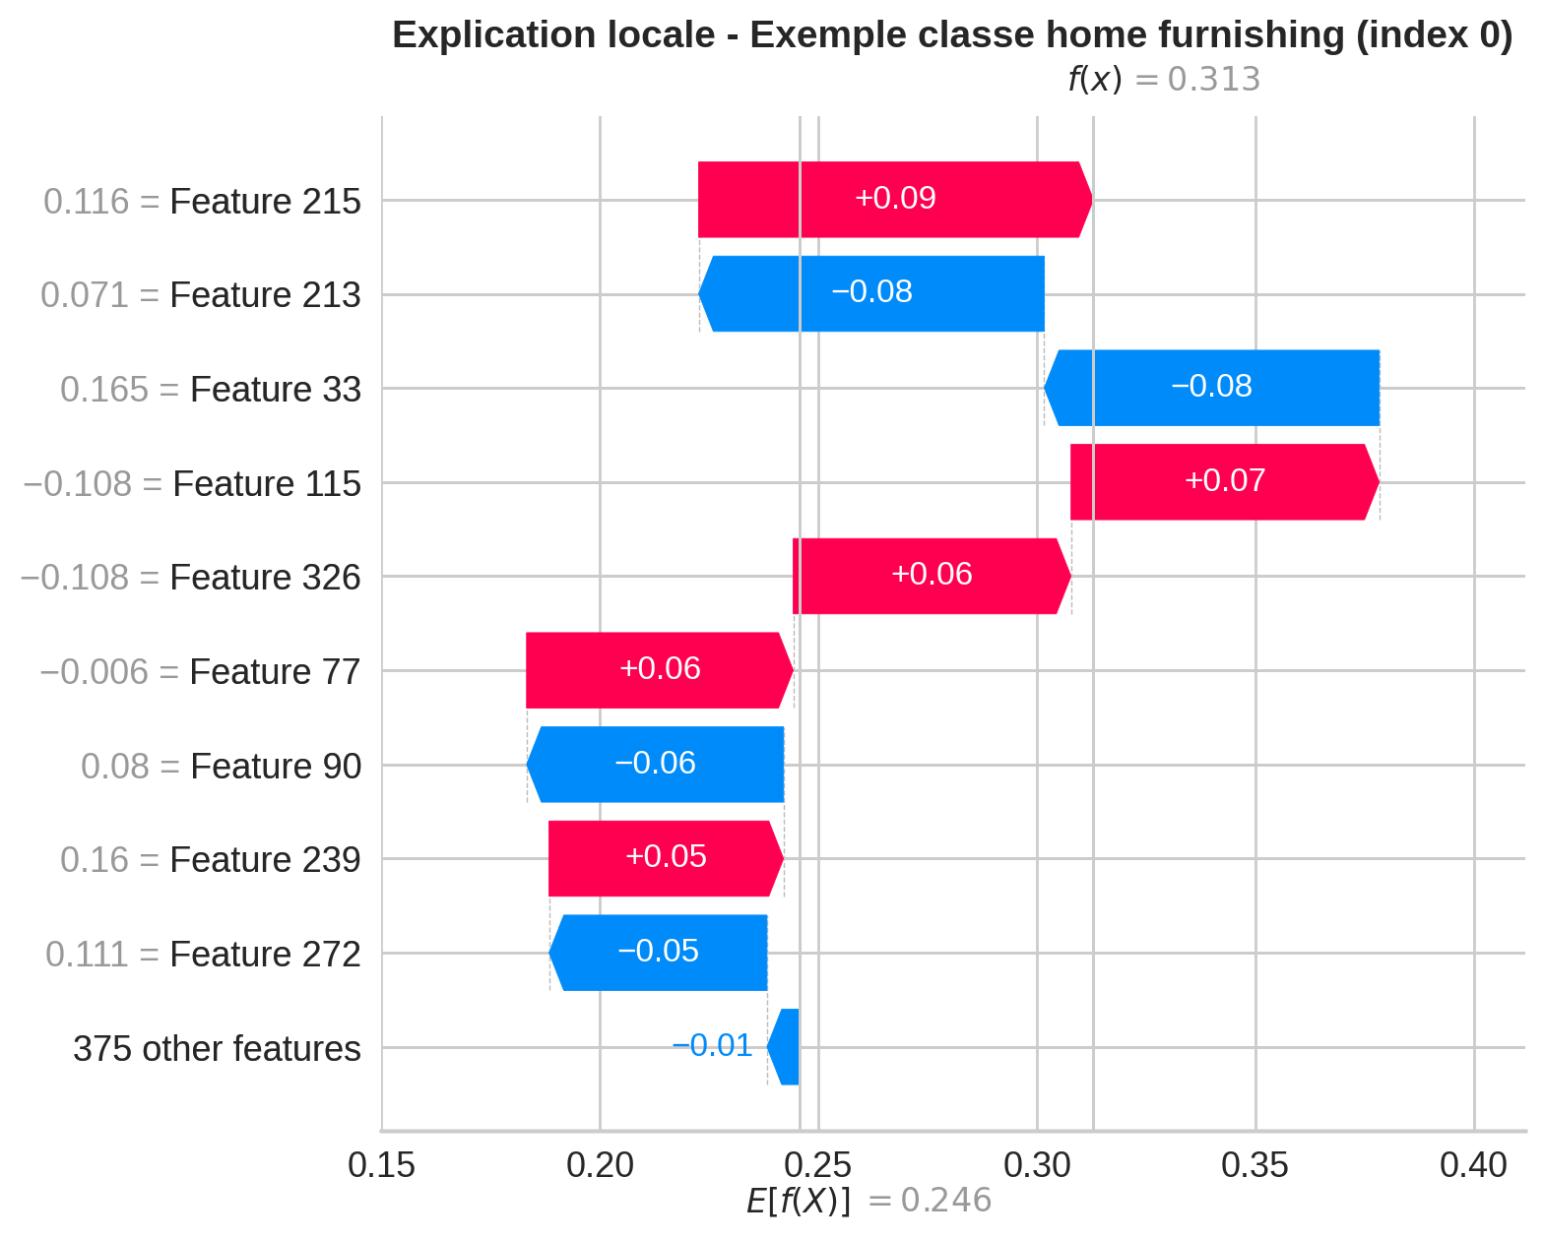
5 Comparaison de modèles d’embeddings

Slide 21
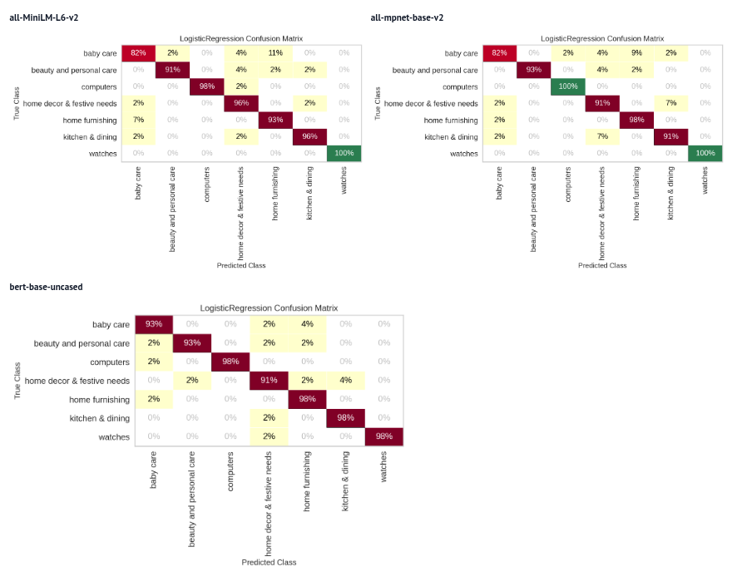
5 Comparaison de modèles d’embeddings

Slide 22
6 Conclusion

Slide 23
6 Conclusion
all-MiniLM-L6-v2
Efficace : léger (20M paramètres), rapide, adapté aux ressources limitées
Facile à déployer : embeddings de qualité sans surcoût majeur
Limites :
Corpus réduit → risque de faible généralisation
Moins précis que des modèles plus lourds (ex. Bert)
➡️ bon compromis efficacité/légèreté → à valider sur un corpus plus large
Sentences transformers sont difficiles à expliquer

